Slide 1
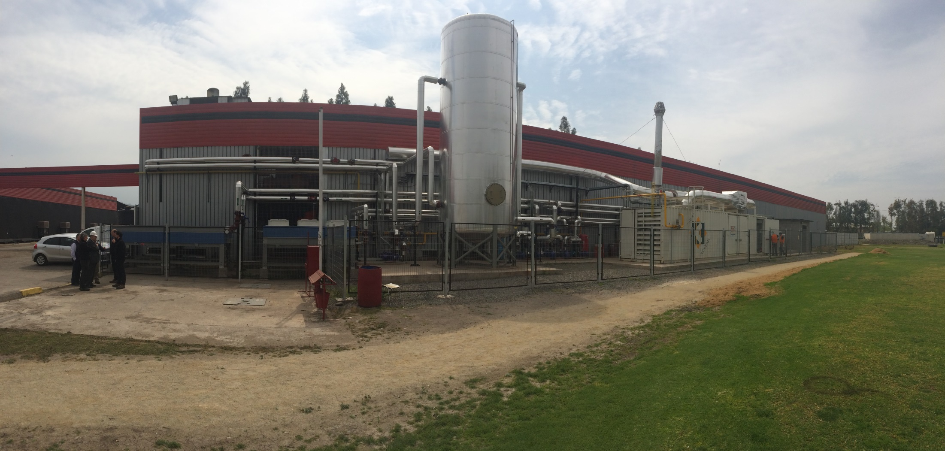
PLANTA DE COGENERACIÓN (1,5 MWe)
AGROINDUSTRIAL EL PAICO – ARIZTIA

Slide 2
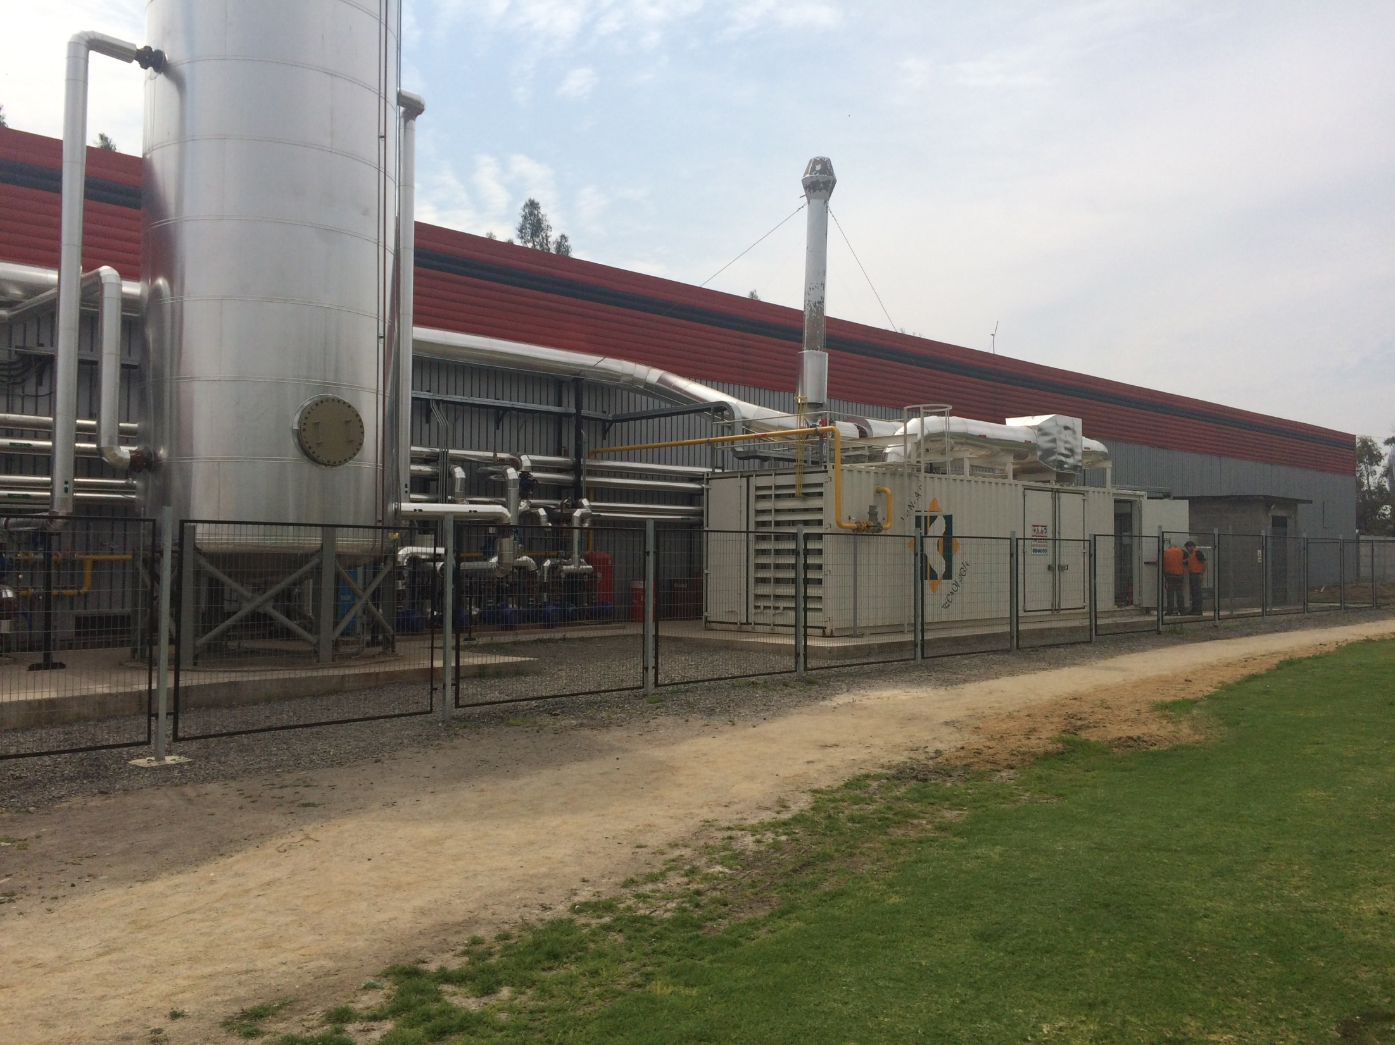
Conteiner
Motor de cogeneración + sala de transformadores
Moto Jenbacher J420:
1.487 kWe + 1.240 kWt

Slide 3
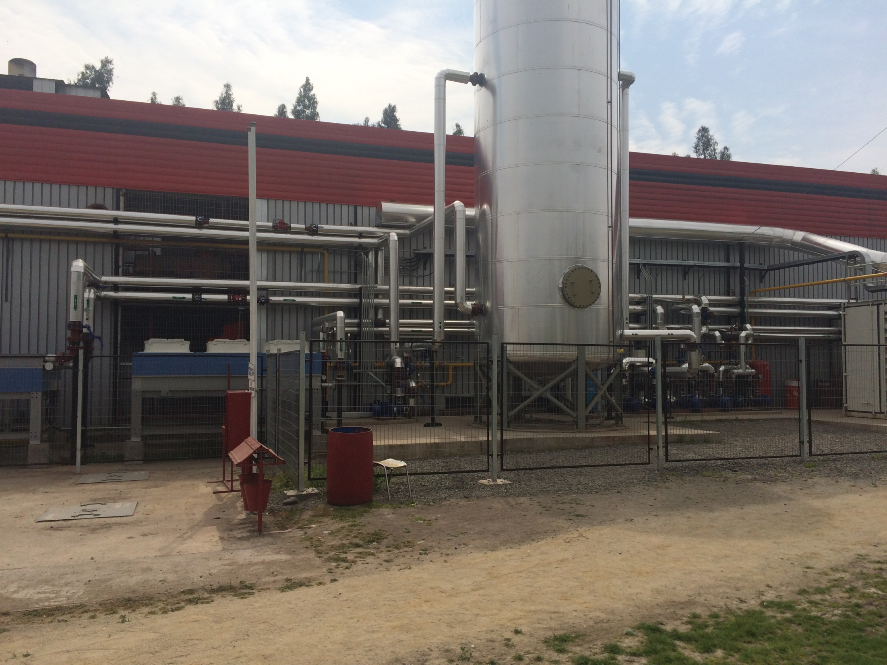
Sistema de recuperación de calor
Estanque de almacenamiento
de agua caliente
50 m³

Slide 4
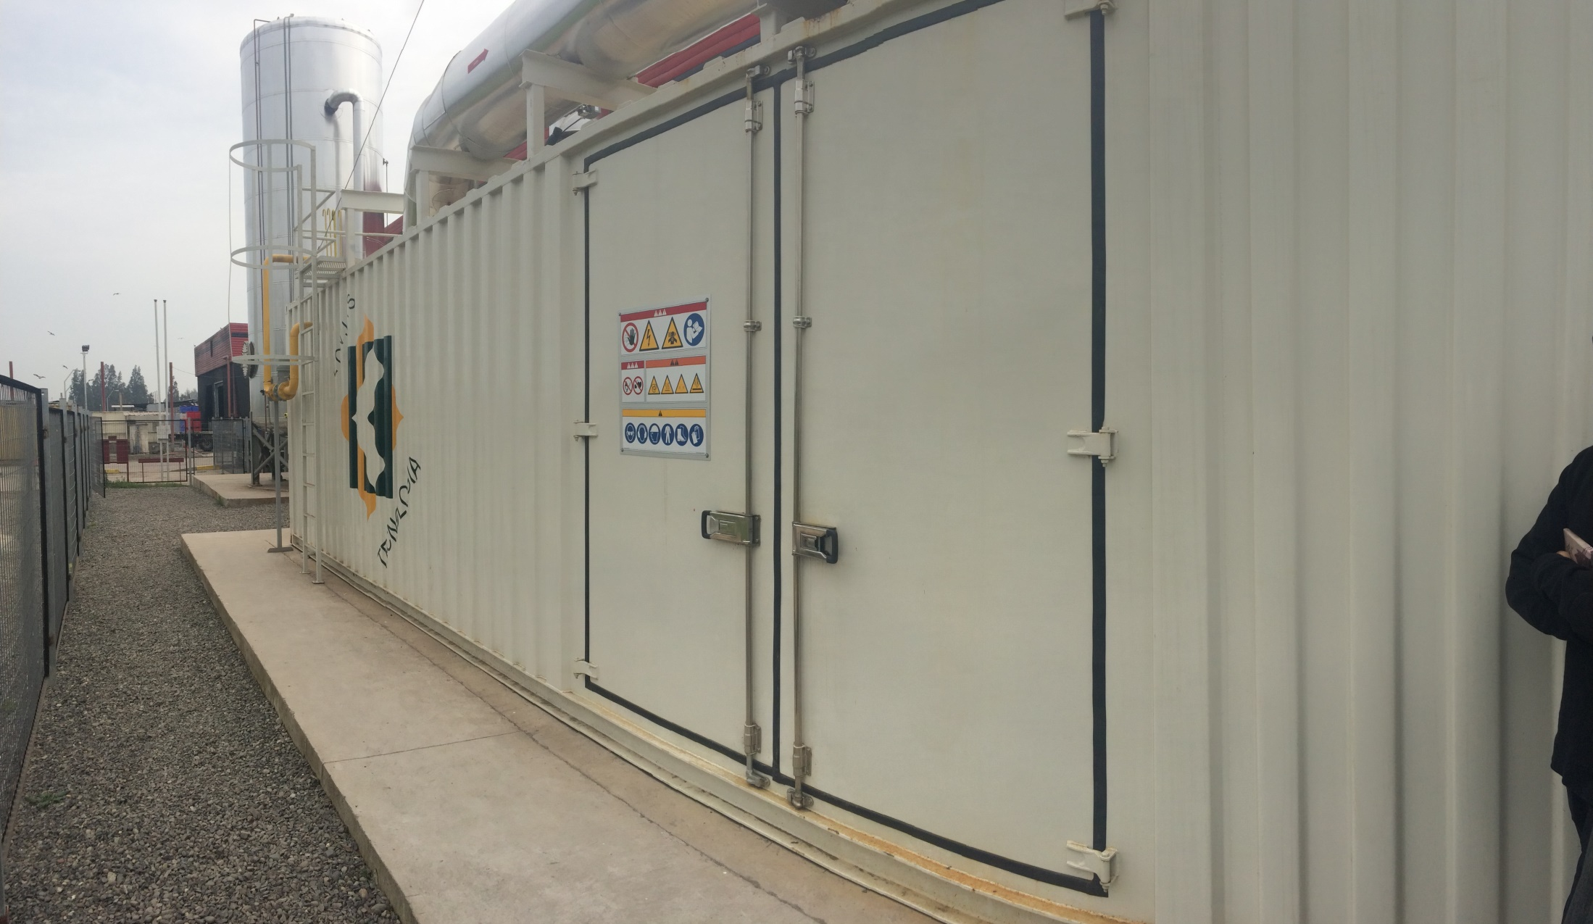

Slide 5
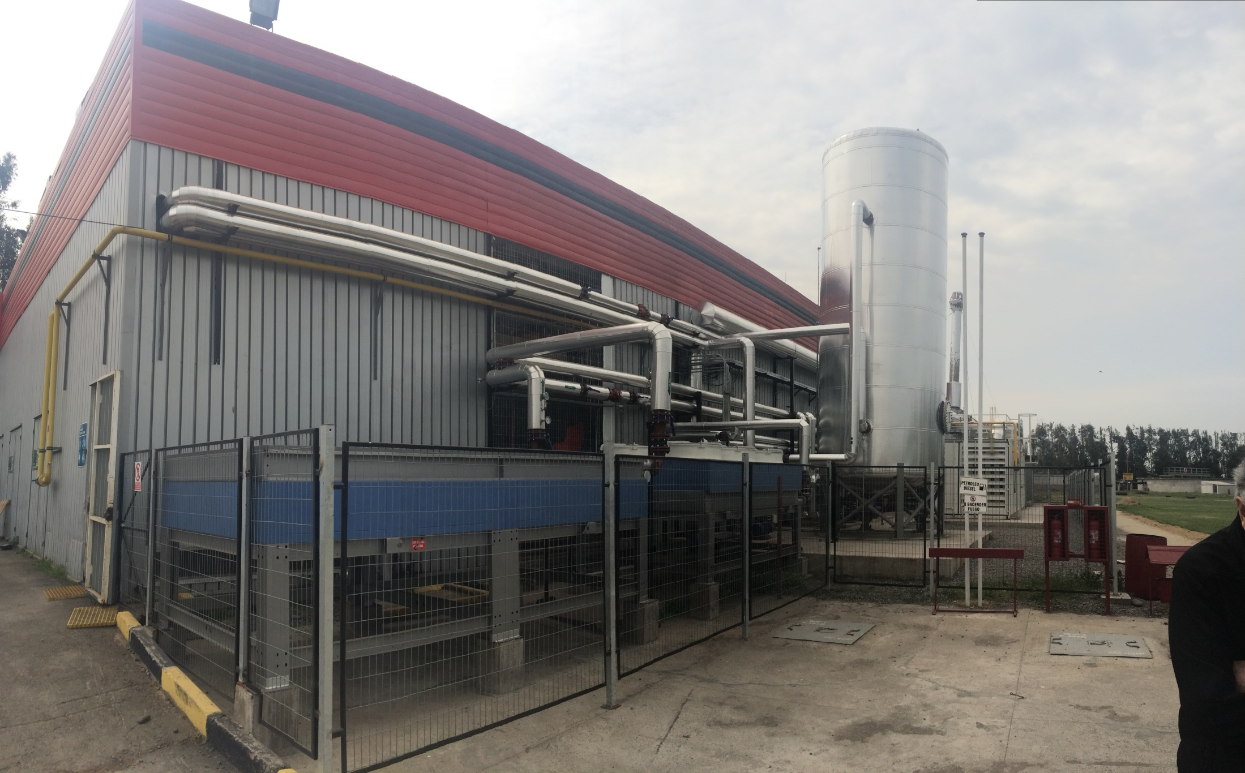
Sistema de refrigeración del motor
Aerogeneradores de alta y baja temperatura
del motor

Slide 6
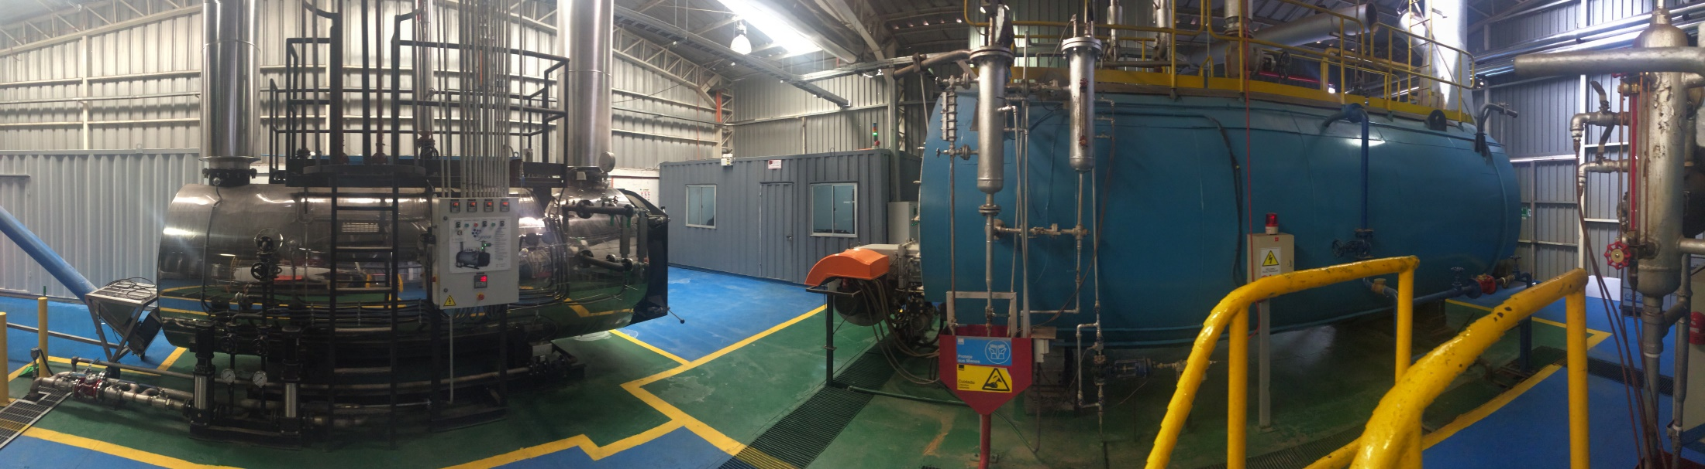
Sala de Calderas
Caldera de vapor -
Recuperadora de calor
de los gases de escape
Caldera de vapor

